Slide 1
Проектирование и разработка системы управления проектами для предприятия
ГБПОУ МО «КОЛЛЕДЖ «КОЛОМНА»
ДИПЛОМНЫЙ ПРОЕКТ на тему
Студент: Власов А. М.
Руководитель проекта:
преподаватель спец. дисциплин
Тихонова А. А.

Slide 2
Цель и задачи дипломного проекта
Цель дипломного проекта – проектирование и разработка информационной системы управления проектами предприятия.
Для достижения цели дипломного проекта необходимо решить следующие задачи:
определить основные сущности предметной области;
выбрать технологии и средства для реализации информационной системы;
спроектировать схему базы данных и разработать базу данных в выбранной СУБД.
разработать приложение Windows Presentation Foundation для работы информационной системы.

Slide 3
Постановка задачи
Требуется спроектировать и разработать информационную систему управления проектами для предприятия на основе технологии Windows Presentation Foundation .NET Framework на языке C#/
Пользователь системы должен иметь следующий функционал:
добавление и редактирование проекта, сотрудника, отпуска для сотрудника и задач проекта;
поиск по проектам, включая фильтрацию;
привязка сотрудников к выполнению проекта;
выгрузка отчета по сотруднику, учитывая его активные проекты и выполненные задачи;
выгрузка данных об отпусках в формате xlsx.

Slide 4
Используемые технологии
SQL Management Studio 2018 – это система для управления реляционными базами данных;
Microsoft Visual Studio 2019 - универсально средство для разработки ПО;
Windows Presentation Foundation (.NET Framework).
C# - объектно-ориентированный язык программирования;

Slide 5
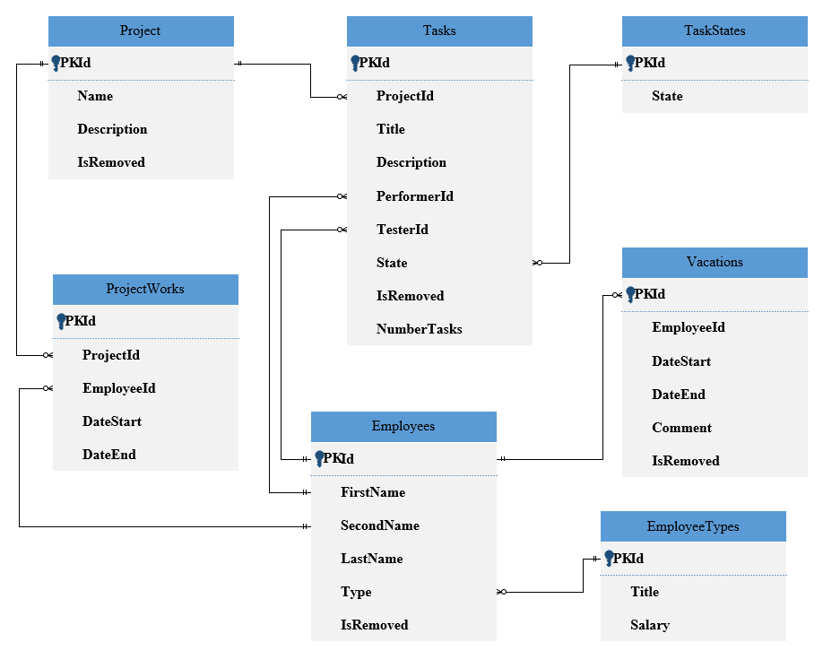
Проектирование и разработка базы данных

Slide 6
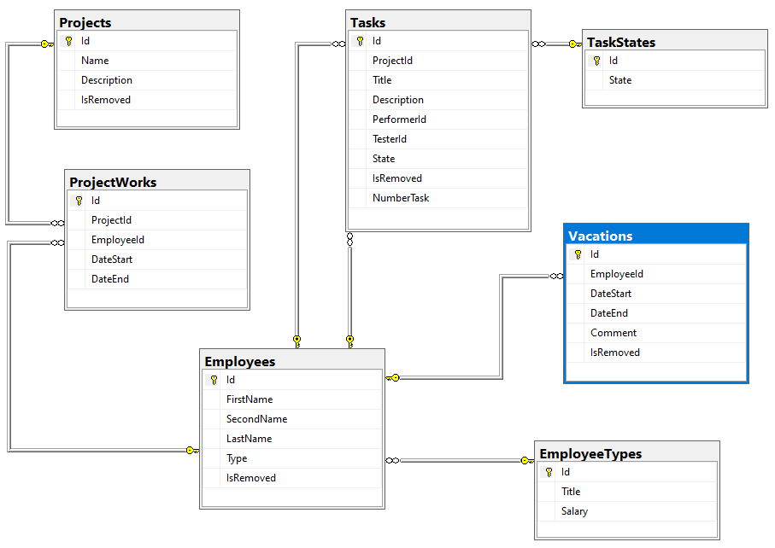
Проектирование и разработка базы данных

Slide 7
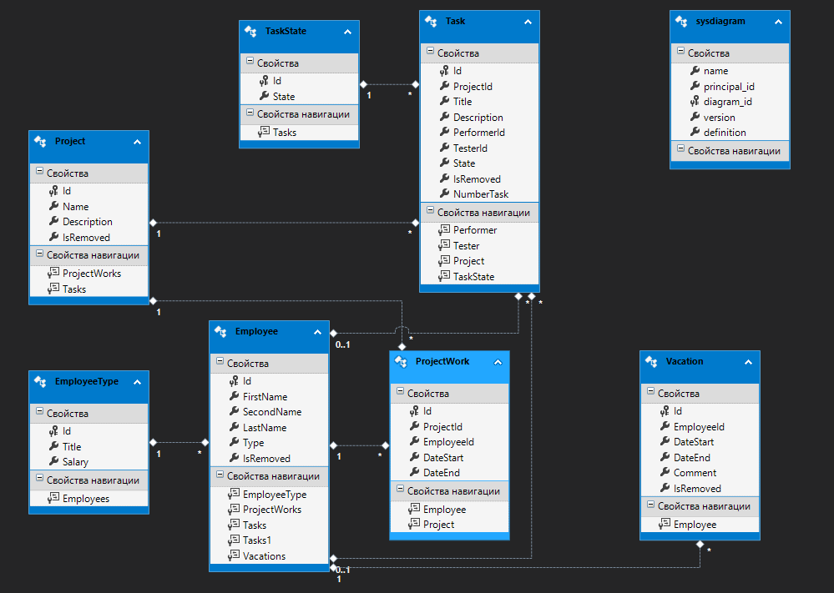
Разработка приложения для работы с ИС

Slide 8
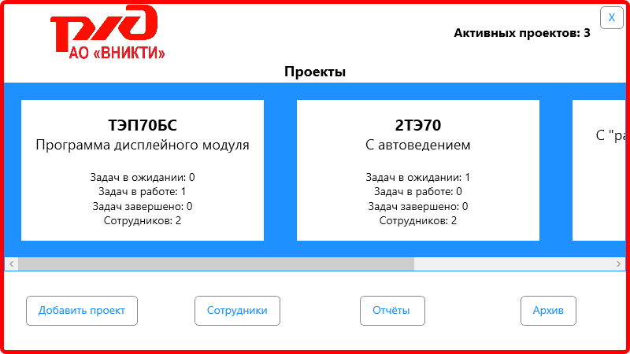
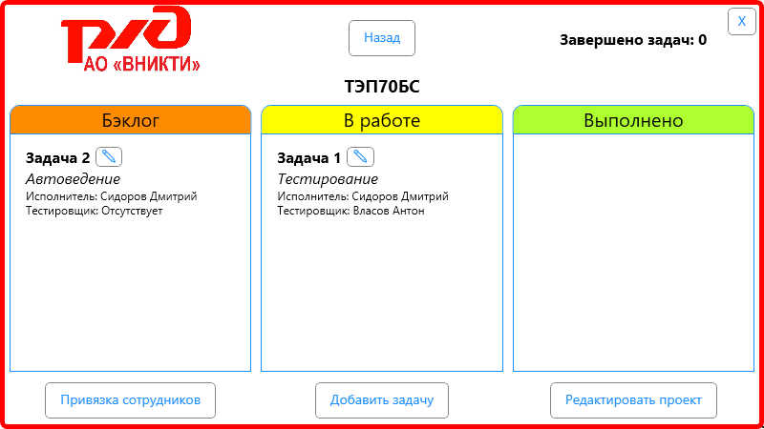
Разработка приложения для работы с ИС

Slide 9
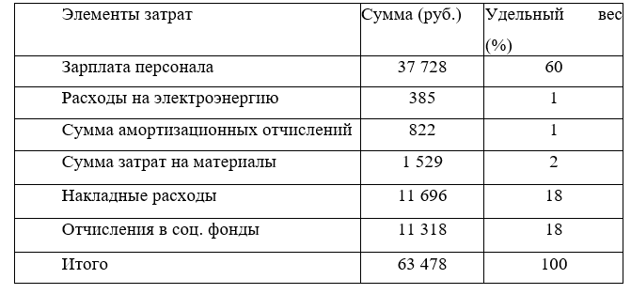
Расчет себестоимости информационной системы

Slide 10
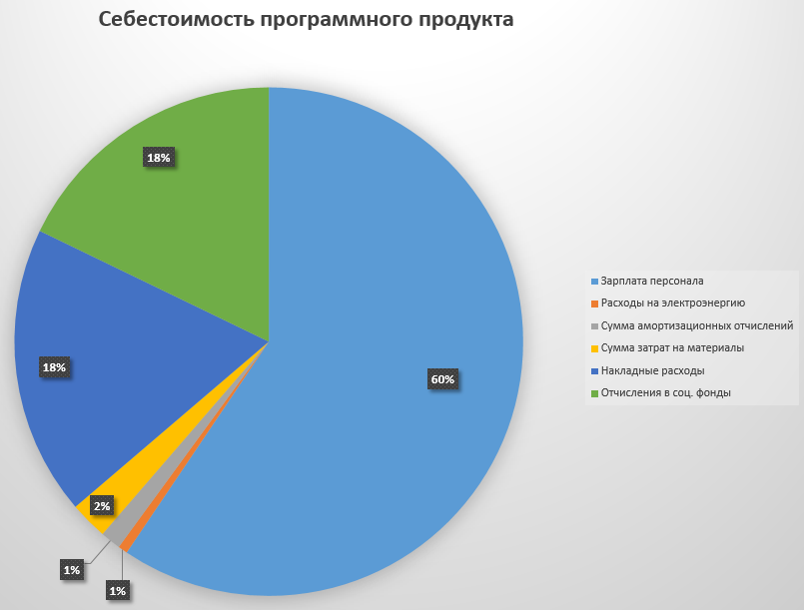
Расчет себестоимости информационной системы

Slide 11
Выводы и заключение
В результате работы над дипломным проектом была спроектирована и разработана информационная система управления проектами предприятия и решены все поставленные задачи.
В экономическом разделе приведены расчеты себестоимости разработанной информационной системы, которые составляют 63 478 рублей. При определенных доработках приложения, оно способно покрыть все расходы.
В разделе о технике безопасности рассмотрены основные правила работы за компьютером.

